Slide 1
经济管理中的计算机应用
信息管理与工程学院 刘兰娟

Slide 2
第九章
投资决策模型

Slide 3
01
投资分析中常用的财务函数
02
基于回报率的投资决策分析
CONTENT
03
基于回收期的投资决策分析
主要内容
04
基于净现值的投资决策分析
05
投资项目的风险分析

Slide 4
第一节
常用的财务函数

Slide 5
投资决策的基本概念
投资是企业（投资者）为今后的长远需要而投入的资金。
投资决策是指对一个投资项目的各种方案的投资支出和投资后的收入进行对比分析，以选择投资效益最佳的方案。
净现金流量=现金流入量－现金流出量

Slide 6


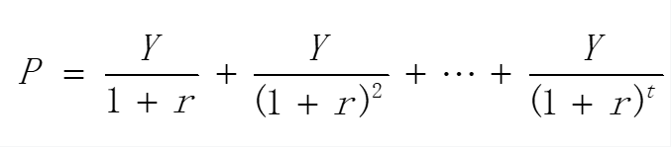
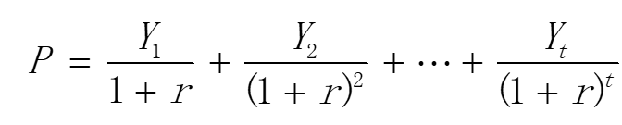
货币的时间价值
1元存入银行，银行的年利率为r, 今年1元钱，明年为1+r, 后年（1+r）^2
现金流量串的现值
如果各年现金流量数值都等于Y, 年利率等于r, 则现值为：
若现金流串为不等额数值：

Slide 7
常用的财务函数
1.FV()函数：
FV(rate，nper，pmt，pv，type)
基于固定利率及等额分期付款方式，返回某项投资的未来值。
2.PV()函数：
PV(rate，nper，pmt，fv，type)
返回投资的现值（现值为一系列未来付款当前值的累计和）。
3.净现值与NPV函数（Net Present Value）：
净现值：投资的净现值是指未来各期支出（负值）和收入（正值）的现值总和。
NPV(rate，value1，value2，…………)
基于一串现金流和固定的贴现率，返回一项投资的净现值。

Slide 8
常用的财务函数
PMT()函数（Payment）
PMT(rate，nper，pv，fv，type)
基于固定利率及等额分期付款方式，返回贷款（或投资）的每期偿还（或回报）额。
PPMT()函数
PPMT(rate，per，nper，pv，fv，type)
基于固定利率及等额分期付款方式，返回某一给定期次内的本金偿还（或回报）额。
IPMT()函数
IPMT(rate，per，nper，pv，fv，type)
基于固定利率及等额分期付款方式，返回某一给定期次内的利息偿还（或回报）额。
ISPMT()函数
ISPMT(rate，per，nper，pv)
基于等本分期付款方式，返回特定期次内的利息偿还（或回报）额。

Slide 9
常用的财务函数
RATE()函数
RATE(nper，pmt，pv，fv(未来值)，type，guess)
返回年金的各期利率。
内部收益率&IRR函数(Internal Rate of Return)：
资金流入现值总额与资金流出现值总额相等、净现值等于零时的折现率
IRR(values，guess)
返回由数值代表的一组现金流的内部收益率，即投资回报利率。
注意点：这些现金流不一定必须为均衡的，其中包含定期支付（负值）和收入（正值）。但作为年金，它们必须按固定的间隔发生，如按月或按年。
NPER()函数：
NPER(rate， pmt， pv， fv， type)
基于固定利率及等额分期付款方式，返回某项投资（或贷款）的总期数。

Slide 10
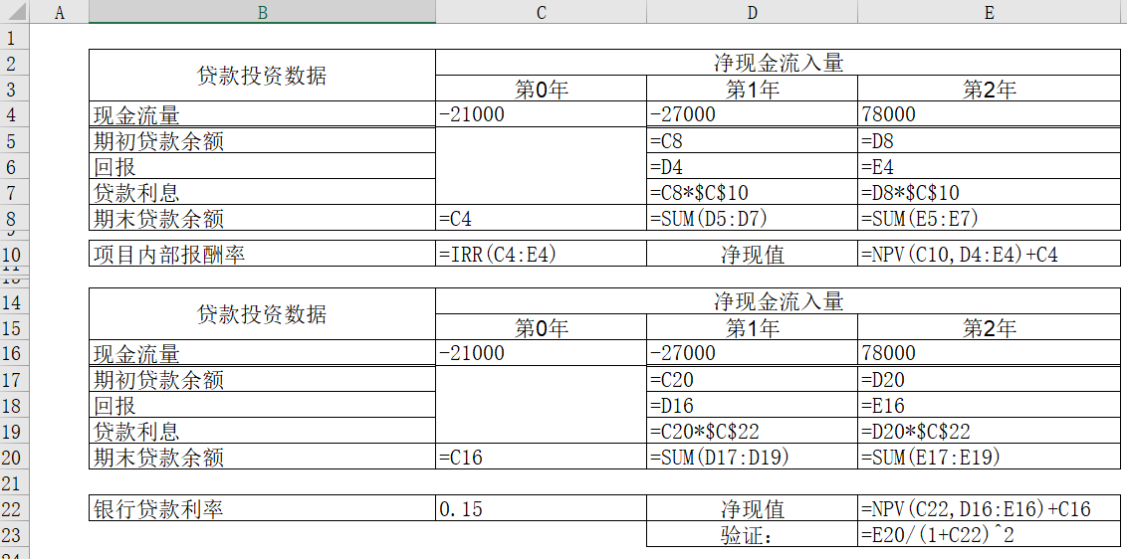
常用的财务函数
【例9-1】有一个贷款投资项目，当年投资21000元，第一年增加投资27000元，第二年可以回收投资回报78000元，那么，
（1）该项目的内部报酬率和净现值是多少？
（2）请验证IRR函数算出的收益率是净现值为0时的贴现率；
（3）如果银行贷款利率为15%，求出该贷款投资项目的净现值，以及第二年末的贷款余额，并验证第二年末的贷款余额的现值就是净现值。
解题步骤：
第一步，建立分析模型。
第二步，计算项目内部报酬率和净现值。
第三步，计算期初贷款余额、回报、贷款利息、期末贷款余额和项目净现值。

Slide 11
【例9-1】建模关键技术
01
现金流框架的建立方法
项目内部报酬率的计算方法及其函数
02
03
现值的计算方法及其函数
期初现金流、回报、贷款利息、期末现金流等的计算方法
04

Slide 12
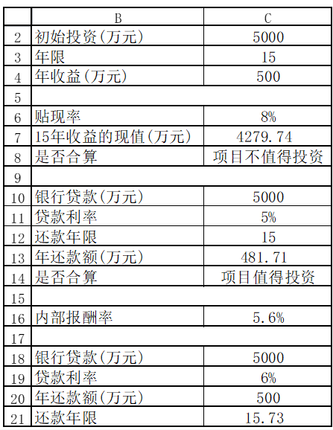
常用的财务函数
【例9-2】某公司准备投资5000万元建设一座商贸大厦，当年投资，当年建成，该大厦今后15年内预计每年收益500万元。公司事先评估这项投资的价值，需要了解以下情况，以便投资决策判断。
(1)若公司资本成本率为8%，今后15年内预计收益相当于现值多少?
(2)若该公司向银行贷款5000万元建设该商贸大厦，银行贷款利率为5%，按计划15年等
额还清，每年还款额是多少？
(3)考虑15年的回报期，则该项目的内部报酬率是多少?
(4)若银行贷款利率为6%，该公司每年还款500万元，几年能够还清贷款？
解题步骤：
第一步，建立分析模型。
第二步，计算收益的现值。
第三步，计算每年还款额。
第四步，计算内部报酬率。
第五步，计算还款年限。

Slide 13
【例9-2】建模关键技术
01
收益现值的计算方法及其函数
每年还款额的计算方法及其函数
02
03
还款年限的计算方法及其函数
内部报酬率的计算方法及其函数
04

Slide 14
第二节
基于投资回报率的投资决策分析

Slide 15
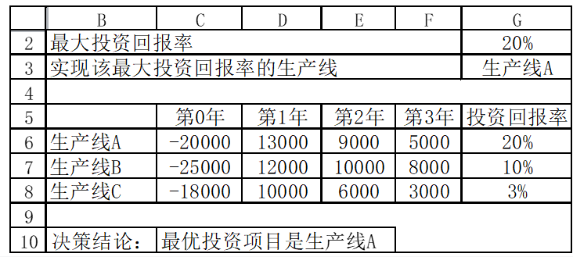
基于投资回报率的投资决策分析
【例9-3】某工厂投资建设生产线，现有A、B与C三条生产线可供选择：假设A、B、C三条生产线的初期投资分别为20000、25000和18000万元。在今后三年（第l~3年）中，生产线A的预期回报分别为13000万元、9000万元和5000万元；生产线B的预期回报分别为12000万元、10000万元和8000万元；生产线C的预期回报分别为10000万元、6000万元和3000万元。公司希望有一个投资决策模型能给出每条生产线的投资回报率，以便选出最优的投资生产线方案。
解题步骤：
第一步，建立分析模型。
第二步，计算投资回报率。
第三步，识别最大投资回报率与最优投资项目。
第四步，给出投资决策结论。

Slide 16
【例9-3】建模关键技术
01
投资回报率的计算方法
多个项目中最大投资回报率的选择方法及其函数
02
03
投资决策结论的输出方法
对应最大投资回报率的项目名称的提取方法
04

Slide 17
第三节
基于投资回收期的投资决策分析

Slide 18
基于投资回收期的投资决策分析
【例9-4】某公司用10万元投资A、B、C三个项目，项目A的贴现率是8%，每年回报18000元；项目B的贴现率是6%，每年回报10000元；项目C的贴现率是10%，每年回报15000元，该公司希望尽快收回资金，需要建立一个投资决策模型，分析哪个投资项目回收期最短。
解题步骤：
第一步，建立分析模型。
第二步，计算投资回收期。
第三步，识别最短的投资回收期与最优投资项目。
第四步，给出投资决策结论。

Slide 19
【例9-4】建模关键技术
01
投资回收期的计算方法
多个项目中最短投资回收期的选择方法及其函数
02
03
对应最短投资回收期的项目名称的提取方法
投资决策结论的输出方法
04

Slide 20
第四节
基于净现值的投资决策分析

Slide 21
基于净现值的投资决策模型的一般建模步骤
第一步，整理问题涉及的已知数据，列出各期的净现金流。在整理现金流时要注意现金流的方向，一般假定现金收入是正的，现金支出是负的；
第二步，建立投资评价模型框架，使决策者能清楚地看出哪些是已知参数，哪些是可变的决策变量，哪些是反映结果的目标变量；
第三步，利用Excel内建函数或数学表达式，求出所有投资项目净现值；
第四步，求出投资项目中最大的净现值，根据最大的净现值利用INDEX和MATCH函数找出最优投资项目名称；
第五步，分别求出每个项目的内部报酬率，通过内部报酬率来分析项目的投资价值；
第六步，建立不同投资项目的净现值随贴现率变化的模拟运算表，并画出各个投资项目净现值随贴现率变化的图形，可直观地观察贴现率的变化对项目净现值的影响；
第七步，建立贴现率或其它参数的可调控件，根据动态可调图形的变化观察贴现率或其它参数的变化对决策的影响；
第八步，利用IRR函数或查表加内插值等方法求出两个项目净现值相等的交点，画出交点垂直参考线，作为决策选择的依据。

Slide 22
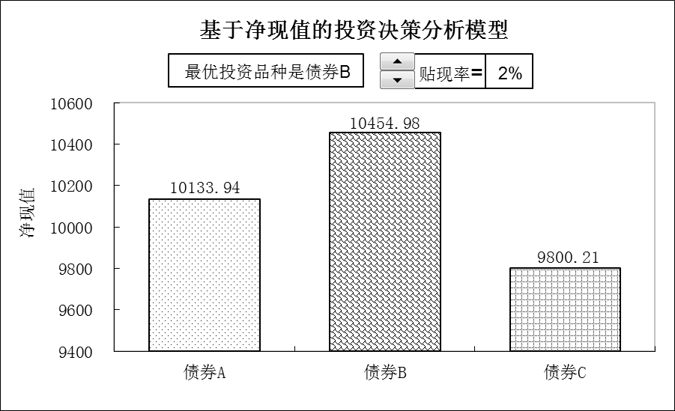
应用举例
【例9-5】某投资者现有10万元准备进行债券投资，有三种债券可供选择。债券A面值100元，售出价格100元，期限5年，按固定利率计息，年利率为4.15%每年付息一次，最后按面值还本；债券B面值100元，低于面值出售，售出价格82元，期限5年不付息，最后按面值还本；债券C面值100元，售出价格100元，期限5年，按变动利率每年付息，各年的利率分别是：8%、6%、4%、2%、0%，最后按面值还本。建立一个投资决策分析模型，分析贴现率在1%-5％范围内，三种债券中最优的投资品种，帮助投资者进行决策选择。
解题步骤：
第一步，建立分析模型。
第二步，计算债券净现金流。
第三步，计算净现值和内部报酬率。
第四步，基于净现值初步识别最优投资债券。
第五步，绘制贴现率可调的柱形图。
第六步，利用模拟运算表计算不同内部报酬率下的净现值。
第七步，绘制可调的债券净现值XY散点图。
第八步，添加垂直参考线并给出决策结论。

Slide 23
【例9-5】建模关键技术
01
现金流的整理和计算方法
项目净现值的计算方法及其函数用法
02
03
投资决策结论的输出方法以及项目净现值柱形图的绘制
多个项目中最大净现值的选择方法，以及最大净现值项目名称的提取方法
04

Slide 24
第五节
投资项目的风险分析

Slide 25
投资项目的风险-Monte Carlo Simulation
投资的风险是指为了获得预期收益时的不确定性。之前的投资决策问题有一个基本假定：假定各个投资方案在各个时期的现金流量是确定和已知的，不包括不确定因素。实际情况是，存在各种不确定性和随机因素，投资项目在有效期内以固定贴现率计算的净现值是一个随机变量。
这种情况可以用蒙特卡洛模拟（Monte Carlo Simulation）分析投资项目的风险，它是抽样实验，目的是估计依据若干概率输入变量而定的结果变量的分布。

Slide 26
蒙特卡洛风险分析模拟模型

Slide 27
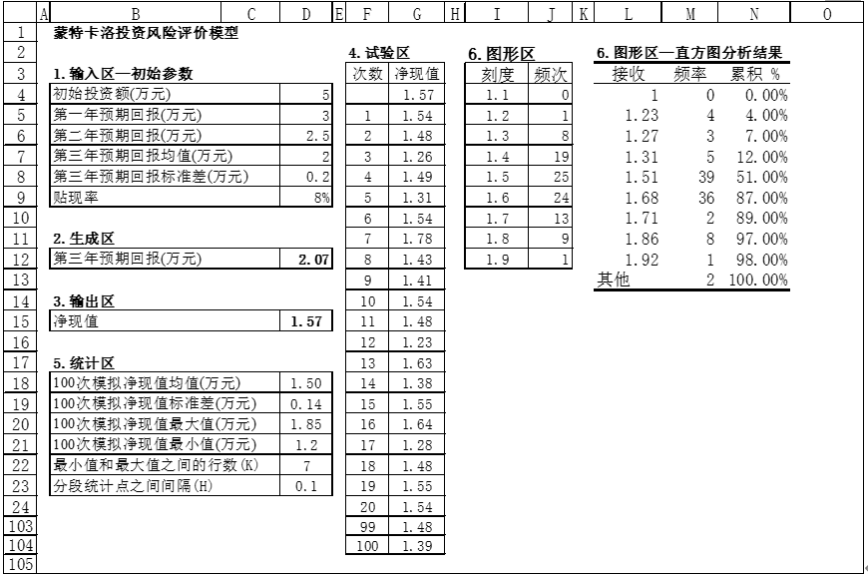
应用举例
【例9-6】某公司准备投资一种新型设备，初始投资额为5万元，有效期为3年。该新型设备投入运营后，第一年的预期回报是3万元，第二年的预期回报是2.5万元，第三年的预期回报服从均值为2万元、标准差为0.2万元的正态分布随机数，如果此投资项目的贴现率为8%，公司需要对此投资项目的风险进行评估。
解题步骤：
第一步，建立输入区并输入初始参数。
第二步，建立生成区并生成随机数。
第三步，建立输出区。
第四步，建立试验区并进行模拟试验。
第四步，建立统计区并计算统计量。

Slide 28
【例9-6】建模关键技术
01
蒙特卡洛风险评价模型框架的建立方法
生成区的建立方法以及随机数的生成方法
02
03
蒙特卡洛模拟试验区的建立方法以及引入虚拟变量的模拟运算表技术
对模拟结果的统计分析方法
04

Slide 29
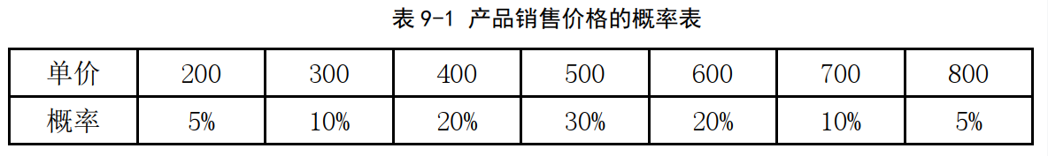
应用举例
【例9-7】银河公司有一个研究开发智能医疗可穿戴设备的投资项目，其初始投资额为1000万元，有效期为3年。该项目一旦投入运营后，第一年产品的销量服从均值为300万件而标准差为100万件的正态分布随机数，预期第二年销量将在第一年的基础上增长25%、第三年销量将在第二年基础上下降40%，三年内每年需要投入的固定成本为500万元。产品的单价与单位变动成本也都是随机变量，三年内每年的单位变动成本都是在200元/件～300元/件之间均匀随机变化的，三年内每年的产品销售价格是按照表9-1所示的离散分布随机数。如果该智能医疗可穿戴设备投资项目的贴现率为9％，银河公司投资决策前需要分析这项智能医疗可穿戴设备的投资风险。

Slide 30
解题步骤：
第一步，建立输入区并输入初始参数。
第二步，建立生成区并生成随机数。
第三步，建立输出区。
第四步，建立试验区并进行模拟试验。
第五步，建立统计区并计算统计量。
第六步，建立图形区并绘制图形。

Slide 31
【例9-7】建模关键技术
01
蒙特卡洛风险评价模型六大区的完整框架建立方法
反函数变换表技术以及特定随机数的生成方法
02
03
图形控制参数区以及图形数据区的建立方法与技术
引入虚拟变量的模拟运算表技术以及对模拟结果的统计分析方法
04

Slide 32
【例9-8】甲公司是一家制造业企业，产品市场需求处于上升阶段。为提高产能，公司拟新建一个生产车间。该车间运营期6年，第一年收入60万元，之后每年收入较上年增加，增加率服从均值为5、标准差为2的正态分布，贴现率为6%。有两个方案可供选择:
方案一：设备购置。预计购置成本 320 万元，首年年初支付；设备维护费用第一年 2万元，之后每年较上一年增加5%，到期处置费5万元，到期后出售设备的价格服从下表所示的离散分布。
方案二：设备租赁。租赁期6年，租赁费每年56万元。租赁公司负责设备的维护，不再另外收费，租赁期内不得撤租。
请计算两种方案的净现值，并基于净现值做出方案选择决策。进一步，考虑购置成本、租赁费在一定范围内变动情形下，如果公司有既定的净现值，如何做出投资方案的选择决策？

Slide 33
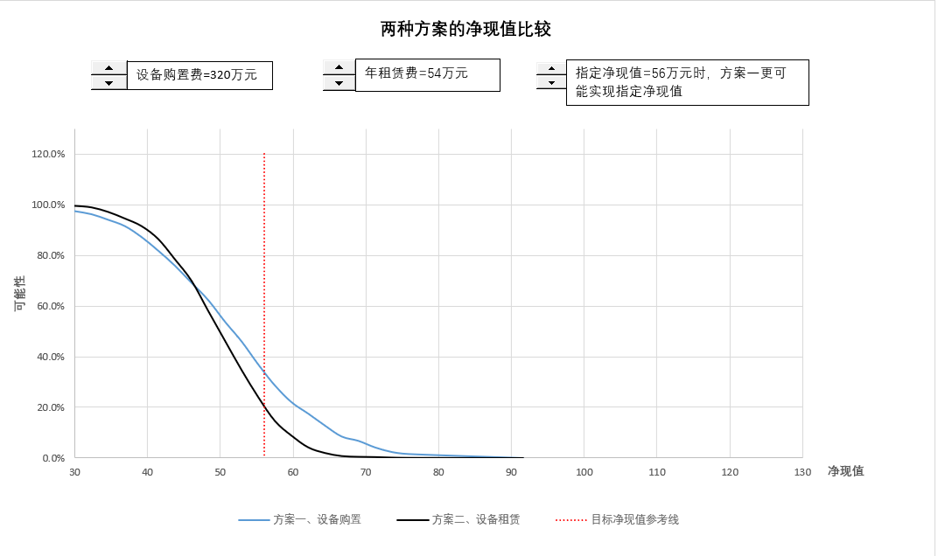
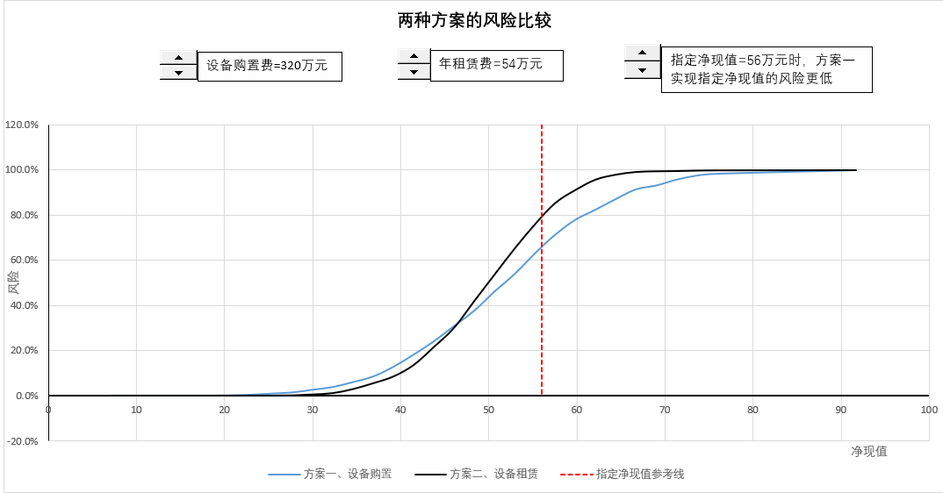
解题步骤：
第一步，建立输入区并输入初始参数。
第二步，建立生成区。
第三步，建立输出区。
第四步，建立试验区并进行模拟试验。
第五步，建立图形区并绘制图形。

Slide 34
本章小结
本章重点
本章难点
常用的财务函数
投资决策模型
投资项目的风险分析
根据要求,分析条件,建立投资决策模型,综合运用财务函数,进行投资决策分析。
本章所学技术
本章所学函数
建立投资决策模型
模拟运算表虚变量引用
模拟求解
蒙特卡洛风险分析模拟
FV()、PV()、NPV()、 PMT()、PPMT()、IPMT()、ISPMT()、 RATE()、IRR()、NPER()、RANDBETWEEN()、NORMINV()、VLOOKUP()等

Slide 35
课堂答疑
Q%QQQQQQQQ & A

Slide 36
谢 谢！

